Slide 1
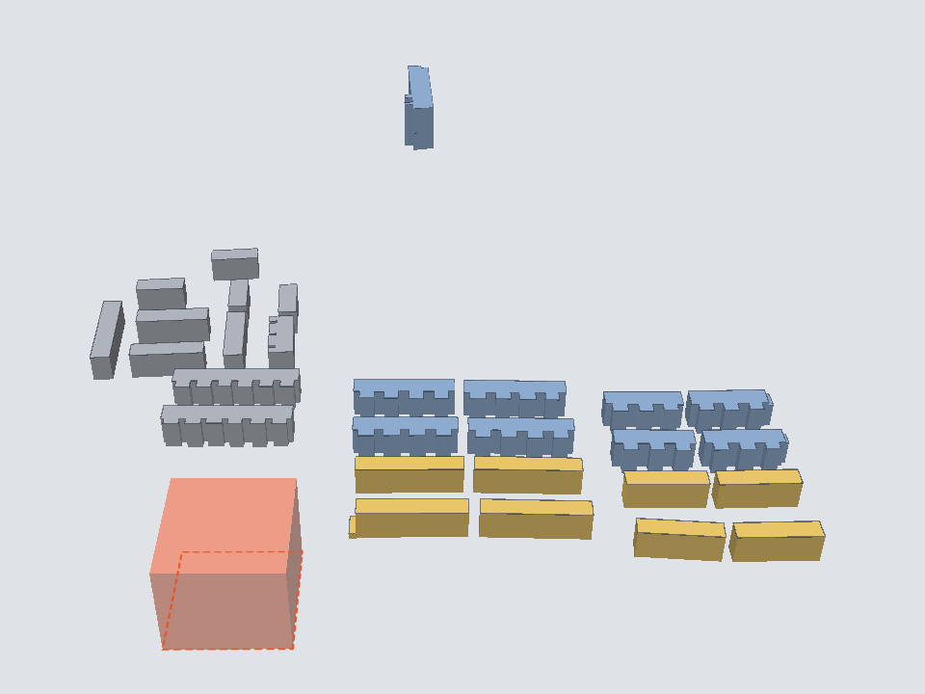
Building 3D HTML
QGISの建物データを、だれでも開ける3D地図にするプラグイン
QGISプラグイン できること・使い方の説明
Notes:
このスライドでは、自作のQGISプラグイン「Building 3D HTML」でできることを、初めての人向けに説明します。

Slide 2



ひとことで言うと
QGISの建物レイヤ
Building 3D HTML
HTMLファイル 1つ
建物の形（面）と、
高さの列があるデータ
ダイアログで設定して
「書き出す」を押すだけ
ブラウザで開くと
建物が立体で見える
QGISを持っていない人にも、ファイルを渡すだけで見てもらえる
地図を表示する仕組み（MapLibre）もファイルに入っているので、ソフトのインストールは不要です
Notes:
入力はQGISの面レイヤ、出力はHTMLファイル1つだけ。メールやチャットで渡せば、相手はダブルクリックでブラウザから3D地図を見られます。

Slide 3
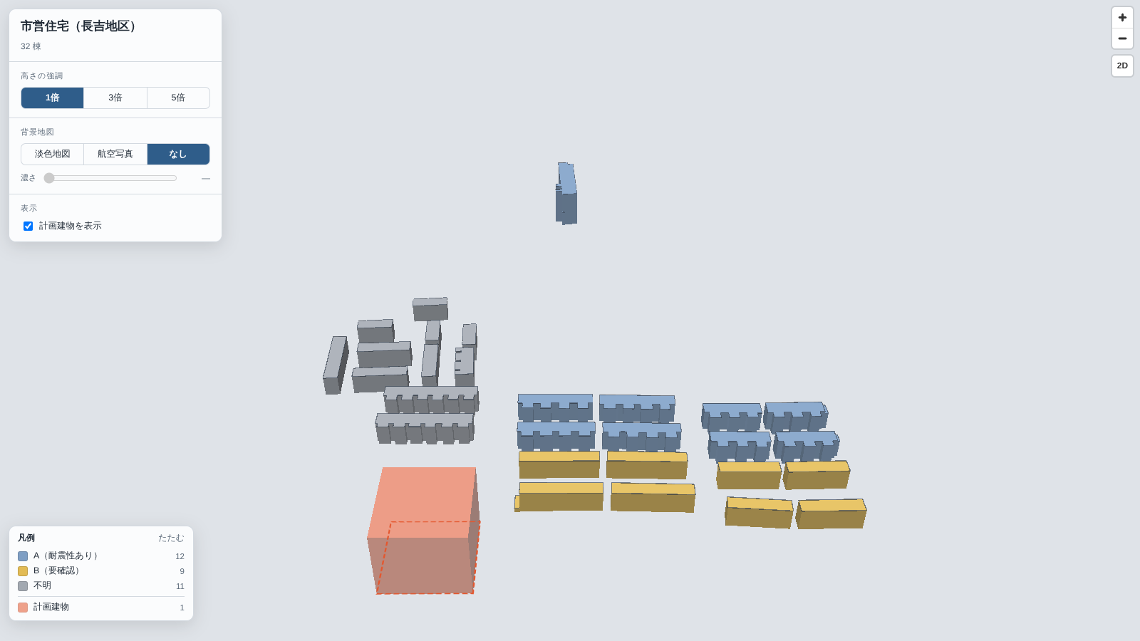
できあがる画面
1
3
1
操作パネル
高さの強調・背景地図・計画建物のオン／オフ
2
凡例
色分けの名前と、それぞれの棟数
3
拡大・縮小と 2D／3D
4
真上から見るか、斜めから見るかを切り替え
4
建物
2
高さの分だけ立ち上がる。クリックで詳細
※ 見本は試しのデータ（市営住宅）。オレンジの建物は説明用の架空の計画建物です。背景地図は「なし」で表示しています
Notes:
書き出したHTMLを開くとこの画面になります。北が上に固定されていて、マウスでドラッグすると移動、ホイールで拡大縮小します。

Slide 4








できること 8つ
高さで立ち上げる
色分けを引き継ぐ
クリックで詳細
計画建物と見比べ
高さの列の数字で建物を立体に。空の建物は決めた高さで補い、半透明で表示
QGISの「分類」の色をそのまま使える。単色も選べる
建物名と、選んだ列の値を表示。項目名も変えられる
これから建てる建物を半透明のオレンジで。オン・オフで今と比べる
周辺の建物も表示
背景地図を選べる
高さを強調
ネットなしでもOK
まわりの建物（PLATEAUなど）を、決めた範囲だけ灰色で
地理院の淡色地図・航空写真・なし。濃さも調整できる
1倍・3倍・5倍に切り替え。低い建物どうしの差も見やすく
建物はファイルの中に入っている。背景地図だけネットが必要
Notes:
ここから先のスライドで、主なものを画面つきで説明します。

Slide 5
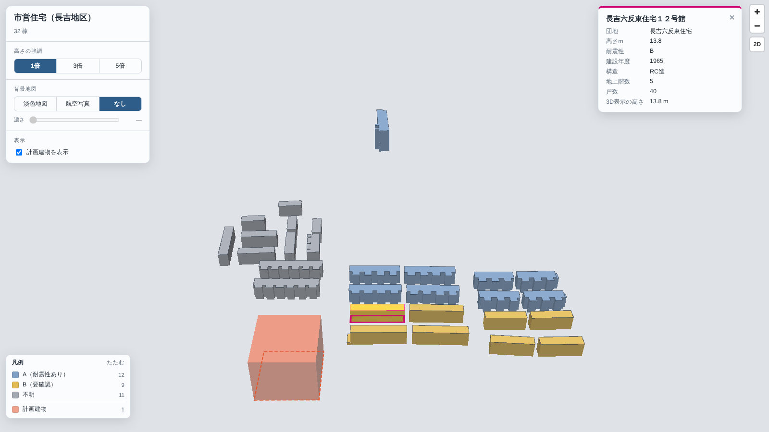
建物をクリックすると、詳しい情報が出る
1
書き出す前に決める
ダイアログの「表示名の列」で見出しに出す列、「詳細に出す列」で一覧に出す列を選ぶ。項目名（別名）も付けられる
2
HTMLでクリック
右上に建物の情報が出る。選んだ建物は枠で目立つ
3
高さの出どころも分かる
最後の行に「3D表示の高さ」。補った高さならそう書かれる
Notes:
どの列を見せるかは書き出すときに選ぶので、見せたくない列はHTMLに入りません。

Slide 6
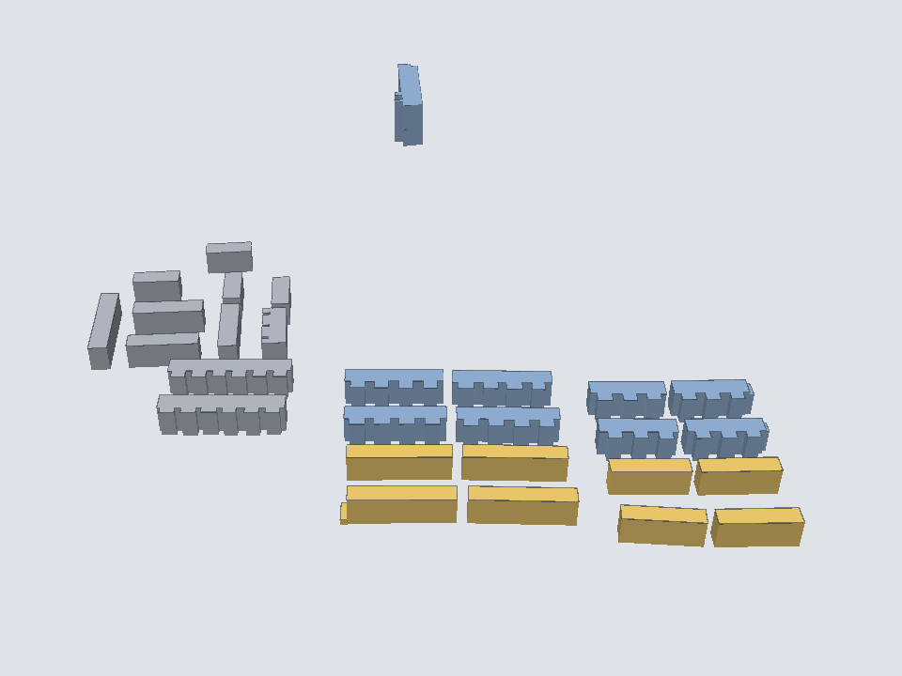
計画建物で「今」と「計画後」を見比べる
計画建物を表示：オフ（今）
計画建物を表示：オン（計画後）
計画建物のレイヤを選ぶと、半透明のオレンジで立ち上がります。HTMLの「計画建物を表示」のチェックで、出したり消したりできます。クリックすると名称・高さ・メモなどが出ます。
Notes:
レイヤ名に「計画」が入っている面レイヤがあれば、ダイアログで最初から選ばれます。周辺の建物も同じように、灰色の背景として出せます。

Slide 7
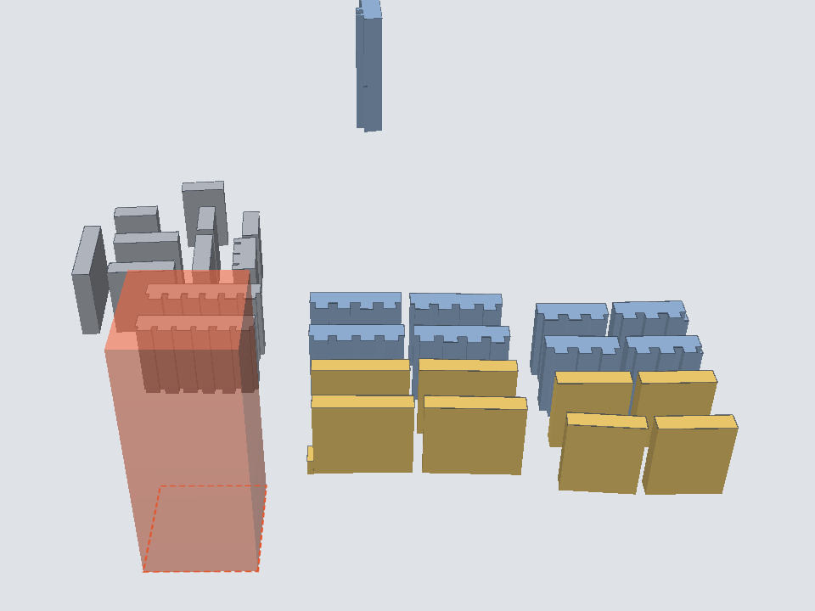


見え方は、HTMLを開いたあとでも変えられる
高さの強調
1倍・3倍・5倍（とダイアログで決めた倍率）を切り替え
背景地図
淡色地図・航空写真・なし。濃さはスライダーで調整
2D／3D
真上から見る・斜めから見るを1つのボタンで。北はいつも上
表示の切り替え
計画建物・周辺の建物をそれぞれオン・オフ
高さを3倍にした例
Notes:
見る人が自分で切り替えられるので、ひとつのファイルで説明に合わせた見せ方ができます。

Slide 8



使い方は 5ステップ
1
2
3
4
5
インストール
レイヤを追加
メニューを開く
設定して書き出す
ブラウザで見る
「プラグイン」→「ZIPからインストール」で zip を選ぶ
建物のデータ（gpkg など）をQGISにドラッグ
「Web」→「Building 3D HTML」→「3D地図をHTMLに書き出す…」
建物レイヤと高さの列を確認して「書き出す」
完了画面の「ブラウザで開く」で確認。ファイルは人に渡せる
高さの列は自動で選ばれます。「高さ」「measuredHeight」などの名前の列を探して最初から選ぶので、たいていは確認するだけで書き出せます。
Notes:
インストールは最初の1回だけ。プラグインを新しくしたときは、もう一度 zip からインストールしてQGISを再起動します。

Slide 9
書き出すときに決めること
項目 | 決めること
建物レイヤ | 3Dにする面のレイヤ
対象 | すべて／選択中の地物だけ
高さの列 | 高さ（m）が入った列
高さが空のとき | 代わりに使う高さ（半透明で表示）
表示名の列 | クリックしたときの見出し
詳細に出す列 | クリックで出す列と、その別名
項目 | 決めること
色 | QGISのスタイルに合わせる／単色
計画建物 | これから建てる建物のレイヤ
周辺の建物・範囲 | まわりの建物と、表示する距離
背景地図 | 使う地図と、最初に出す地図
高さの強調 | 最初の倍率（1〜5倍）
タイトル・出典・出力先 | 画面の題名、PLATEAUの出典、保存場所
左の6つが建物の基本、右の6つが一緒に表示するものと見た目の設定です。使わない項目は空欄のままで大丈夫です。
Notes:
ダイアログは画面からはみ出さないよう、中身がスクロールします。「書き出す」ボタンはいつも下に出ています。

Slide 10
もう1つの機能：施設（点）と建物を照合する
「Web」→「Building 3D HTML」→「点と建物を照合する…」。施設の点が、どの建物のものかを当てはめます。
点が建物の中にある
中にはないが 30m 以内に建物がある
30m 以内に建物がない
その建物に当てはめる
いちばん近い建物に当てはめる
当てはめない（別の点レイヤへ）
印：近くの建物で代用
印：建物なし
結果：建物の形に「建物の列＋施設の列＋判定」を付けた新しいレイヤ。1つの建物に施設が複数あれば1棟にまとめ、施設の値を「 / 」でつなぎ「施設数」を付けます。要確認は次のページの方法で直せます。
Notes:
照合した結果のレイヤを、そのまま3D地図の書き出しに使えます。例えば施設の種類で色分けして書き出す、といった使い方です。

Slide 11
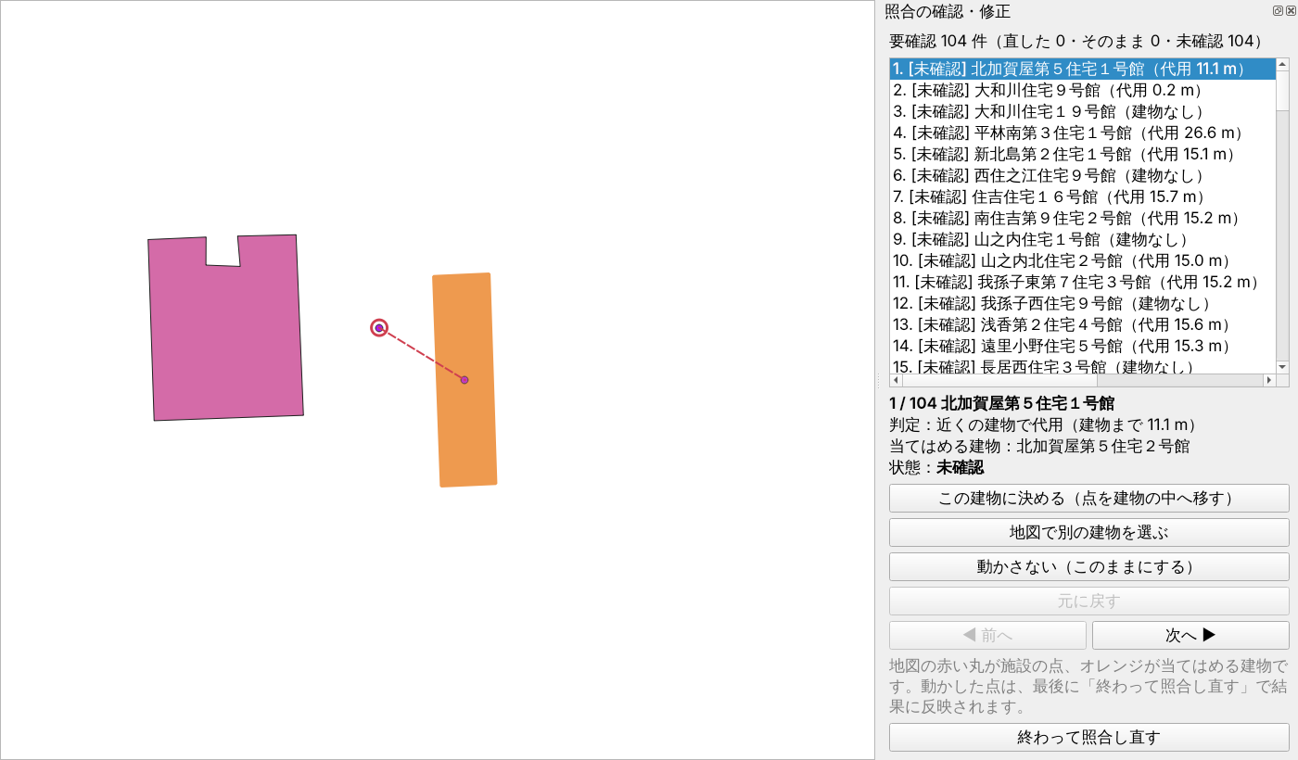

要確認は、地図で見ながら1件ずつ直せる
この建物に決める
点を建物の中へ動かす
地図で別の建物を選ぶ
正しい建物をクリックして選び直す
動かさない／元に戻す
そのままにする・元の位置へ戻す
最後に「終わって照合し直す」
結果を作り直し、動かした点を保存するか聞きます。次に照合したときも正しく当たります
赤い丸＝施設の点 オレンジ＝当てはめる建物
Notes:
照合の完了画面の「確認しながら直す…」で、QGISの右側にこのパネルが開きます。施設の点がズレていて、隣の建物に当たってしまった場合などに使います。保存するまでは編集中なので、QGISの「編集を取り消す」で全部やめることもできます。

Slide 12
PLATEAU の建物データでも使える
国土交通省の3D都市モデル PLATEAU を、QGISに読み込んで使えます。
高さの列は measuredHeight が自動で選ばれます。
1
「PLATEAU QGIS Plugin」（国土交通省）を入れる
立体（LOD1）のままでもOK
屋根・床・壁の面が集まった立体は、書き出すときに「真上から見た1つの形」にまとめてから立ち上げます。平面（LOD0）でも使えます。
2
「PLATEAU 3D都市モデルを読み込む」で CityGML を読み込む
3
建物（bldg_Building）のレイヤを「建物レイヤ」か「周辺の建物」に選ぶ
出典に「PLATEAU（国土交通省）」を表示するチェックもあります
Notes:
PLATEAUの建物を「周辺の建物」に使うと、自分のデータのまわりの街並みを灰色で表示できます。

Slide 13




今はまだできないこと・注意
色分けは「単一」と「分類」だけ
背景地図はネットが必要
QGISの「段階」「ルールベース」は、いまは単色で書き出します
地理院の地図はネットから読み込みます。建物はネットがなくても表示
地図は回せない
設定は保存されない
見やすさのため北を上に固定。傾きは 2D／3D ボタンだけで切り替え
ダイアログの設定は、書き出すたびに選び直します
形が読めない建物は除外
あとで足す予定
空・面でない・座標変換できないもの。除外した件数は完了画面に出ます
件数が多いときの警告、ダークモード、海外の地図など
Notes:
いまは試作版（0.1）です。よく使う機能から順に足していく予定です。

Slide 14

まとめ
HTMLファイル1つで完結。相手はブラウザで開くだけ
QGISの色分け・選んだ列をそのまま3D地図に
QGISの建物データを、渡せる3D地図に
計画建物・周辺の建物で、今と計画後を見比べ
Notes:
まずは手元の建物データで1つ書き出して、ブラウザで開いてみてください。

